Slide 1
危大工程新政解读与监理工作标准化
北京市建设监理协会 李伟
2018.8.29

Slide 2
专监继续教育 北京市建设监理协会
第一部分 危险性较大工程管理文件解读
第二部分 监理工作标准化研究成果介绍
第三部分 关于学习

Slide 3
一、危大工程 北京市建设监理协会
1、为什么要发布37号令和31号文
2、 37号令和31号文与87号文的比较
3、监理职责的相关规定
4、如何看待37号令和31号文
5、安全巡视记录及相关要求

Slide 4
1
法律--《建筑法》
2
法规--《建设工程质量管理条例》
法律法规体系
3
规章--《工程监理企业资质标准》
4
规范性文件—-部文

Slide 5
一、危大工程 北京市建设监理协会
1、为什么要发布37号令和31号文
1）危大工程安全管理体系不健全的问题。部分工程参建主体职责不明确，建设、勘察、设计等单位责任缺失，危大工程安全管理的系统性和整体性不够。
2）危大工程安全管理责任不落实的问题。如施工单位不按规定编制危大工程专项施工方案，或者不按方案施工等现象屡见不鲜。
3）法律责任和处罚措施不完善的问题。87号文对危大工程违法违规行为缺乏具体、量化的处罚措施，监管执法难。

Slide 6
一、危大工程 北京市建设监理协会
1、为什么要发布37号令和31号文
部令和部文的区别
87号文,
2009年,关于----的通知<危险性较大的分部分项工程管理办法>
37号部令
2018.3.18 <危险性较大的分部分项工程管理规定>
31号部文 2018.5.17
关于实施《危险性较大的分部分项工程安全管理规定》有关问题的通知

Slide 7
一、危大工程 北京市建设监理协会
1、为什么要发布37号令和31号文
31号文共9条，其中5条是原87号文的内容，4条新增内容：验收人员、第三方监测方案内容、“修改后通过”处理和专家库管理。31号文既不能没有又不能与37号令合一起，如果没有，37号令可操作性差；如果合一起，则限制技术发展，也有损政府令的权威性。

Slide 8
一、危大工程 北京市建设监理协会
2、 37号令和31号文与87号文的比较
1）层级提升—部文变为部令
2）增加建设单位和设计单位等责任
3）增加罚则

Slide 9
一、危大工程 北京市建设监理协会
2、 37号令和31号文与87号文的比较
⑴ 监理单位应当建立危险性较大的分部分项工程安全管理制度；
⑵ 总监理工程师审核专项方案；
⑶ 总监理工程师及相关人员参加超危大工程专项方案论证会；
⑷ 监理单位应当将危险性较大的分部分项工程列入监理规划和监理实施细则，应当针对工程特点、周边环境和施工工艺等，制定安全监理工作流程、方法和措施；
⑸ 对于按规定需要验收的危险性较大的分部分项工程，施工单位、监理单位应当组织有关人员进行验收并签认；
⑹ 监理单位应当对专项方案实施情况进行现场监理；对不按专项方案实施的，应当责令整改，施工单位拒不整改的，应当及时向建设单位报告；建设单位接到监理单位报告后，应当立即责令施工单位停工整改；施工单位仍不停工整改的，建设单位应当及时向住房城乡建设主管部门报告。

Slide 10
一、危大工程 北京市建设监理协会
2、 37号令和31号文与87号文的比较
变化
1）总监先审之后再专家论证
程序性审查还是实质性审查？
2）监理单位应当向建设单位报告，还是向住房城乡建设主管部门报告。
结合监理报告制度
3）增加专项巡视
如何落实？

Slide 11
一、危大工程 北京市建设监理协会
3、监理职责的相关规定（37号令）
1）第十一条 专项施工方案应当由施工单位技术负责人审核签字、加盖单位公章，并由总监理工程师审查签字、加盖执业印章后方可实施。
2）第十二条 对于超过一定规模的危大工程，施工单位应当组织召开专家论证会对专项施工方案进行论证。实行施工总承包的，由施工总承包单位组织召开专家论证会。专家论证前专项施工方案应当通过施工单位审核和总监理工程师审查。

Slide 12
一、危大工程 北京市建设监理协会
3、监理职责的相关规定
3） 第十八条 监理单位应当结合危大工程专项施工方案编制监理实施细则，并对危大工程施工实施专项巡视检查。
4）第十九条 监理单位发现施工单位未按照专项施工方案施工的，应当要求其进行整改；情节严重的，应当要求其暂停施工，并及时报告建设单位。施工单位拒不整改或者不停止施工的，监理单位应当及时报告建设单位和工程所在地住房城乡建设主管部门。

Slide 13
一、危大工程 北京市建设监理协会
3、监理职责的相关规定
5）第二十一条 对于按照规定需要验收的危大工程，施工单位、监理单位应当组织相关人员进行验收。验收合格的，经施工单位项目技术负责人及总监理工程师签字确认后，方可进入下一道工序。
6）第二十四条 施工、监理单位应当建立危大工程安全管理档案。
监理单位应当将监理实施细则、专项施工方案审查、专项巡视检查、验收及整改等相关资料纳入档案管理。

Slide 14
一、危大工程 北京市建设监理协会
3、监理职责的相关规定
7）第三十六条 监理单位有下列行为之一的，依照《中华人民共和国安全生产法》《建设工程安全生产管理条例》对单位进行处罚；对直接负责的主管人员和其他直接责任人员处1000元以上5000元以下的罚款：（一）总监理工程师未按照本规定审查危大工程专项施工方案的；（二）发现施工单位未按照专项施工方案实施，未要求其整改或者停工的；（三）施工单位拒不整改或者不停止施工时，未向建设单位和工程所在地住房城乡建设主管部门报告的。

Slide 15
一、危大工程 北京市建设监理协会
3、监理职责的相关规定
8）第三十七条 监理单位有下列行为之一的，责令限期改正，并处1万元以上3万元以下的罚款；对直接负责的主管人员和其他直接责任人员处1000元以上5000元以下的罚款： （一）未按照本规定编制监理实施细则的；（二）未对危大工程施工实施专项巡视检查的； （三）未按照本规定参与组织危大工程验收的；（四）未按照本规定建立危大工程安全管理档案的。

Slide 16
一、危大工程 北京市建设监理协会
4、如何看待37号令和31号文
1）关于增加建设单位等相关单位责任
2）关于增加罚则
3）关于监理的安全责任
4）关于发挥技术人员的作用

Slide 17
一、危大工程 北京市建设监理协会
5、安全巡视记录及相关要求
巡视检查时间： | 记录编号：
危险性较大分部分项工程名称及部位：
巡视检查内容： 1．专职安全生产管理人员现场监督情况 □已到位 □未到位 2．检查特种作业人员、设备、设施 □符合 □基本符合 □不符合 3．安全技术交底 □已进行 □未进行 4．执行专项方案及强制性条文 □符合 □基本符合 □不符合 5．现场作业是否具备条件 □具备 □不具备 6．其它事项
存在问题：
处理意见：
备注：
巡视检查监理人员（签字）：
总监理工程师（签字）：

Slide 18
一、危大工程 北京市建设监理协会
5、安全巡视记录及相关要求
安全巡视记录的两种设计方式：统一表式+指南
详细表式+填表说明
课题研究，北京市住建委课题
调研报告，完成
研究报告，基本完成
团体标准

Slide 19
一、危大工程 北京市建设监理协会
5、安全巡视记录及相关要求
施工安全管理的监理工作标准化研究--调研报告
第一章 法律法规相关规定
第二章 安全生产管理规范标准
第三章 安全生产技术规范标准
第四章 施工安全管理标准化文件
第五章 国际咨询企业承担安全管理责任的现状
第六章 典型案例
第七章 调研成果和结论
附录 不加调研纪要125页约9万字

Slide 20
一、危大工程 北京市建设监理协会
5、安全巡视记录及相关要求
建设工程施工安全管理的监理工作标准化--研究报告
1 建设工程施工安全管理的监理工作现状及问题分析
2 监理的安全管理体系的建立
3 施工安全管理的监理技术管理工作
4 安全生产管理的日常监理工作
5 危险较大的分部分项工程的监理工作
6 装配式建筑安全管理研究
7 施工安全生产管理的监理资料管理
附件1 附件2 不加附表附件115页约7万字

Slide 21
一、危大工程 北京市建设监理协会
5、安全巡视记录及相关要求
监理责任：专项方案审核、编制监理实施细则、实施专项巡视、制止施工单位不按专项方案施工的行为、组织需要验收的危大工程的验收、建立危大工程安全管理档案。
执行中对于一些问题需要统一认识：（1）高大模架工程应该由土建专业监理工程师还是由专职安全监理人员主管？（2）深基坑工程巡视什么？由谁来巡视？（3）相关的资料管理似乎也存在重复的问题，如模架工程的验收资料结构质量验收中有，安全的管理资料中也有等等。

Slide 22
一、危大工程 北京市建设监理协会
5、安全巡视记录及相关要求
研究报告：⑴ 对危大工程分类，明确其属性。危大工程大体上可分为两类，一类为安全实施作业或建造工程实体所架构的临时性工程，包括基坑支护工程、降水工程、各类模板模架工程、各类脚手架工程、暗挖工程中的支护、降水工程、起重机械安拆工程，其中基坑支护工程、降水工程、各类模板模架工程又是建筑工程施工质量验收统一标准中所列的分部分项工程，这类危大工程基本上可分为建造、使用、拆除几个阶段；另一类为施工作业过程，包括土方开挖、起重吊装、暗挖工程、建筑幕墙安装工程、钢结构、网架和索膜结构安装工程、人工挖孔桩工程、水下作业工程、装配式建筑混凝土预制构件安装工程，这类危大工程的特点是作业结束其危大工程属性即消失。

Slide 23
一、危大工程 北京市建设监理协会
5、安全巡视记录及相关要求
⑵ 各类危大工程的监理管理方法，项目监理机构为实现安全管控目标采取的方法，如巡视、验收、旁站、审查、隐蔽工程检查等。
⑶ 危大工程监理管理行为的责任人的确定，例如基坑工程支护和开挖阶段以土建专业监理工程师为主，基坑使用阶段以专兼职安全监理人员为主进行管理。
⑷ 根据危大工程的特点，确定不同于日常安全监理工作的监理管理要点，如针对人工挖孔桩工程属于有限空间作业的特点明确其监理管理要点。

Slide 24
一、危大工程 北京市建设监理协会
5、安全巡视记录及相关要求
⑸ 分析危大工程需要管理的内容，确定监理的管理要点。例如深基坑工程建造阶段监理单位需要管理的内容为：设计方案审核优化、施工方案审核、施工单位资质人员资格审核、施工机械验收、现场防护措施检查、原材料进场检验复试、隐蔽工程验收、检验批验收、执行方案情况检查、混凝土浇筑等旁站、分项工程验收、子分部工程验收、基坑工程整体验收，这部分管理主要应按照工程质量管理的方法由总监及专业监理工程师实施，专兼职安全监理人员配合；深基坑工程使用阶段监理单位需要管理内容为：查看施工方及第三方检测记录判断有无风险、巡视现场检查基坑周边有无超载情况，有无违规堆物情况，支护工程外观有无异常，有无其它违规使用基坑支护工程的情况；深基坑工程涉及拆除时（如钢板桩拆除）需巡视检查是否按照专项方案实施。明确了危大工程监理单位需要管理的内容，相应的责任人即可确定。

Slide 25
一、危大工程 北京市建设监理协会
5、安全巡视记录及相关要求
团体标准--在调研报告和研究报告的基础上，整理、
加工、中间评议、改稿、征求意见、成稿、试应用、
再次征求意见、定稿
由监理人自己决定如何履职
以提升履职能力发挥监理作用为出发点
充分征求全国全行业意见
争取正向作用最大负面影响最低

Slide 26
二、标准化 北京市建设监理协会
1、监理工作标准化与协会团体标准
2、北京监理协会团体标准介绍

Slide 27
二、标准化 北京市建设监理协会
1、监理工作标准化与协会团体标准
1）标准化改革
2015.3《深化标准化工作改革方案》 国务院
2016.11《关于培育和发展工程建设团体标准的意见》 住建部
京监协（2017）1号和京建发（2017）94号

Slide 28
二、标准化 北京市建设监理协会
1、监理工作标准化与协会团体标准
1）标准化改革
技术标准的问题与改革思路
90分为“及格线”、重复、矛盾 、
不可操作
减少，全文强制，团体标准

Slide 29
二、标准化 北京市建设监理协会
1、监理工作标准化与协会团体标准
2）建立协会团体标准体系的目的
监理工作的依据是什么？
法律法规定义监理是什么，监理规范等规定监理做什么，谁界定监理怎么做？
一带一路标准走出去
话语权问题
德国咨询行业标准

Slide 30
二、标准化 北京市建设监理协会
2、北京监理协会团体标准介绍
1）《工程监理资料管理标准化指南》 （房屋建筑工程） TB0101-201-2017
共十章 1 基本要求 2 编制类资料
3 签发类资料 4 审批类资料
5 验收类资料 6 记录类资料
7 台账类资料 8 其他类资料
9 资料归档 10 附录

Slide 31
二、标准化 北京市建设监理协会
1）《工程监理资料管理标准化指南》 （房屋建筑工程） TB0101-201-2017
2 编制类资料
2.1 监理规划
2.2 监理实施细则
2.3 监理见证计划
2.4 监理月报
2.5 工程质量评估报告
2.6 监理工作总结

Slide 32
二、标准化 北京市建设监理协会
1）《工程监理资料管理标准化指南》 （房屋建筑工程） TB0101-201-2017
2.1 监理规划
2.1.1 相关要求
2.1.2 编制依据
2.1.3 主要内容
2.1.4 编制说明
2.1.5 基本格式
2.1.6 示例（见附录1）

Slide 33
二、标准化 北京市建设监理协会
1）《工程监理资料管理标准化指南》 （房屋建筑工程） TB0101-201-2017
特点一 协调
《建设工程监理规范》（GB/T50319）
《建设工程文件归档整理规范》（GB/T50328）
《建筑工程资料管理规程》（JGJ/T185）
（北京）《建筑工程资料管理规程》（DB11/T695）
《建设工程施工现场安全资料管理规程》（DB11/383）
（北京市）《建设工程监理规程》（DBJ01-41）
（北京市）《安全监理规程》（DB11/382）
《北京市城市建设档案管理办法》

Slide 34
二、标准化 北京市建设监理协会
1）《工程监理资料管理标准化指南》 （房屋建筑工程） TB0101-201-2017
特点二 分类
监理资料目前没有合理分类 ，
GB/T50319-2013第七章没分类，附录分为工程监理单位用表，施工单位报审报验用表，通用表
不严格，有的没用，反映监理工作不全面
指南分为七类

Slide 35
二、标准化 北京市建设监理协会
1）《工程监理资料管理标准化指南》 （房屋建筑工程） TB0101-201-2017
特点三 直观反应监理资料和工程资料关系
P2、P3--P13
特点四 分类逐项演示依据、要求、注意事项
特点五 尝试统一监理资料保存期限

Slide 36
二、标准化 北京市建设监理协会
1）《工程监理资料管理标准化指南》 （房屋建筑工程） TB0101-201-2017
特点六 统一内容要求，例如监理日志、旁站记录、例如会议纪要、工程质量评估报告
特点七 明确区分材料见证记录 和 实体检验见证记录
特点八 台账示例

Slide 37
二、标准化 北京市建设监理协会
2）工程监理资料管理标准化指南》简介 （市政公用工程） TB0101-202-2017
第一部分 市政工程监理资料管理一般要求
1 基本要求 2 市政工程类别划分
3 分部分项工程划分 3.1 城市道路工程
3.2 城市桥梁工程 3.3 城市给水排水工程
3.4 城市供热工程 3.5 城市供气工程
3.6 市政基础设施厂（场）站工程
3.7 城市轨道交通工程 3.8 城市广场与停车场工程
3.9 生活垃圾处理工程 3.10交通安全设施与照明工程
3.11 园林绿化工程 3.12 城市综合管廊工程

Slide 38
二、标准化 北京市建设监理协会
2）工程监理资料管理标准化指南》简介 （市政公用工程） TB0101-202-2017
第一部分 市政工程监理资料管理一般要求
4 市政资料标准化适用规范
4.1 通用标准 4.2 综合工程标准
4.3 市政各专业工程标准 4.4 适用说明
5 监理文件资料管理与归档
5.1 资料的日常管理
5.2 资料的验收与移交
5.3 资料的保存年限

Slide 39
二、标准化 北京市建设监理协会
2）工程监理资料管理标准化指南》简介 （市政公用工程） TB0101-202-2017
第二部分 市政工程各专业通用监理文件资料管理要求
6 编制类资料 7 签发类资料
8 审批类资料 9 验收类资料
10 记录类资料 11 台账类资料
12 其他类资料

Slide 40
二、标准化 北京市建设监理协会
2）工程监理资料管理标准化指南》简介 （市政公用工程） TB0101-202-2017
第三部分 市政工程各专业验收类资料示例
13 专业工程验收类资料示例
第四部分 市政公用工程监理实施细则和见证计划案例
案例1 监理实施细则案例-桥梁支座安装
案例2 监理实施细则案例-顶管工程
案例3 监理实施细则案例-高大模板支撑体系
案例4 见证计划案例-轨道交通工程
案例5 见证计划案例-综合管廊工程

Slide 41
二、标准化 北京市建设监理协会
3）建筑材料、构配件和设备进场质量控制
工作标准化指南 TB0101-301-2018
1 总 则 2 术 语 3 基本规定
4 质量控制方法和程序
4.1 质量控制方法 4.2 质量控制程序
4.3 质量证明文件核查 4.4 外观质量检查
4.5 设备开箱检验 4.6 见证取样
4.7 合格签认 4.8 不合格处置

Slide 42
二、标准化 北京市建设监理协会
2）建筑材料、构配件和设备进场质量控制
工作标准化指南 TB0101-301-2018
5 主要材料、构配件和设备质量控制内容
5.1 钢筋 5.2 预拌混凝土
5.3 混凝土预制构件 5.4 防水材料
5.5 保温材料 5.6 电线、电缆
附录A 质量证明文件审查内容
附录B 外观质量检查内容
附录C 开箱检验内容
附录D 复验和见证取样内容
附录E 进场性能检验内容 条文说明

Slide 43
二、标准化 北京市建设监理协会
4）其他团体标准
安全
装配式
全过程工程咨询

Slide 44
三、关于学习 北京市建设监理协会
1、 学习什么？
法律法规—关注中学
团体标准—研究中学
读图懂图—实践中学
技术标准—急用先学

Slide 45
1
材料、构配件、设备类标准
2
设计类标准
技术类
标准
3
施工工艺类标准
4
工程质量验评类标准

Slide 46
三、关于学习 北京市建设监理协会
1《建筑工程质量验收统一标准》 （GB50300-2013）
2《建筑地基基础工程施工质量验收标准》 （GB50202-2018）
3《砌体工程施工质量验收规范》 （GB50203-2011）
4《混凝土结构工程施工质量验收规范》 （GB50204-2015）
5《钢结构工程施工质量验收规范》 （GB50205-2001）
6《屋面工程质量验收规范》 （GB50207-2012）
7《地下防水工程质量验收规范》 （GB50208-2011）
8《建筑地面工程施工质量验收规范》 （GB50209-2010）
9《建筑装饰装修工程质量验收标准》 （GB50210-2018）
10《建筑给水排水及采暖工程施工质量验收规范》（GB50242-2002）
11《通风与空调工程施工质量验收规范》 （GB50243-2016）
12《建筑电气工程施工质量验收规范》 （GB50303-2015）
13《电梯工程施工质量验收规范》 （GB50310-2002）
14《智能建筑工程施工质量验收规范》 （GB50339-2013）
15《建筑节能工程施工质量验收规范》 （GB50411-2007）

Slide 47
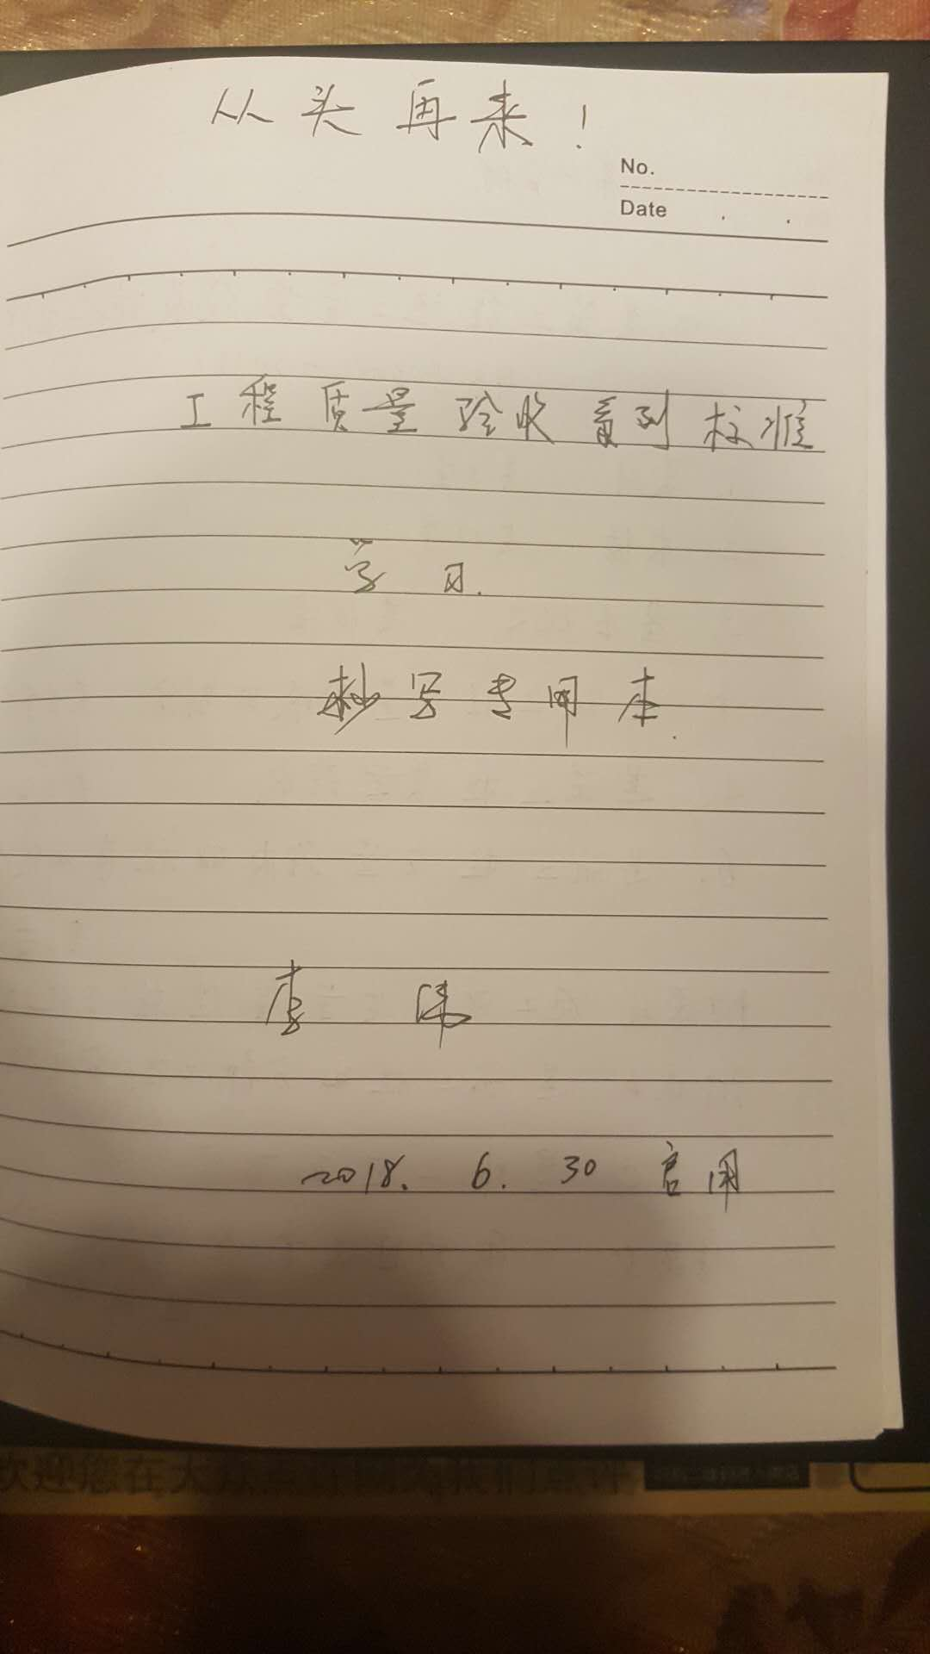
三、关于学习 北京市建设监理协会
2、 怎样学习？
抄写
线上讨论
开会研讨
知识竞赛

Slide 48
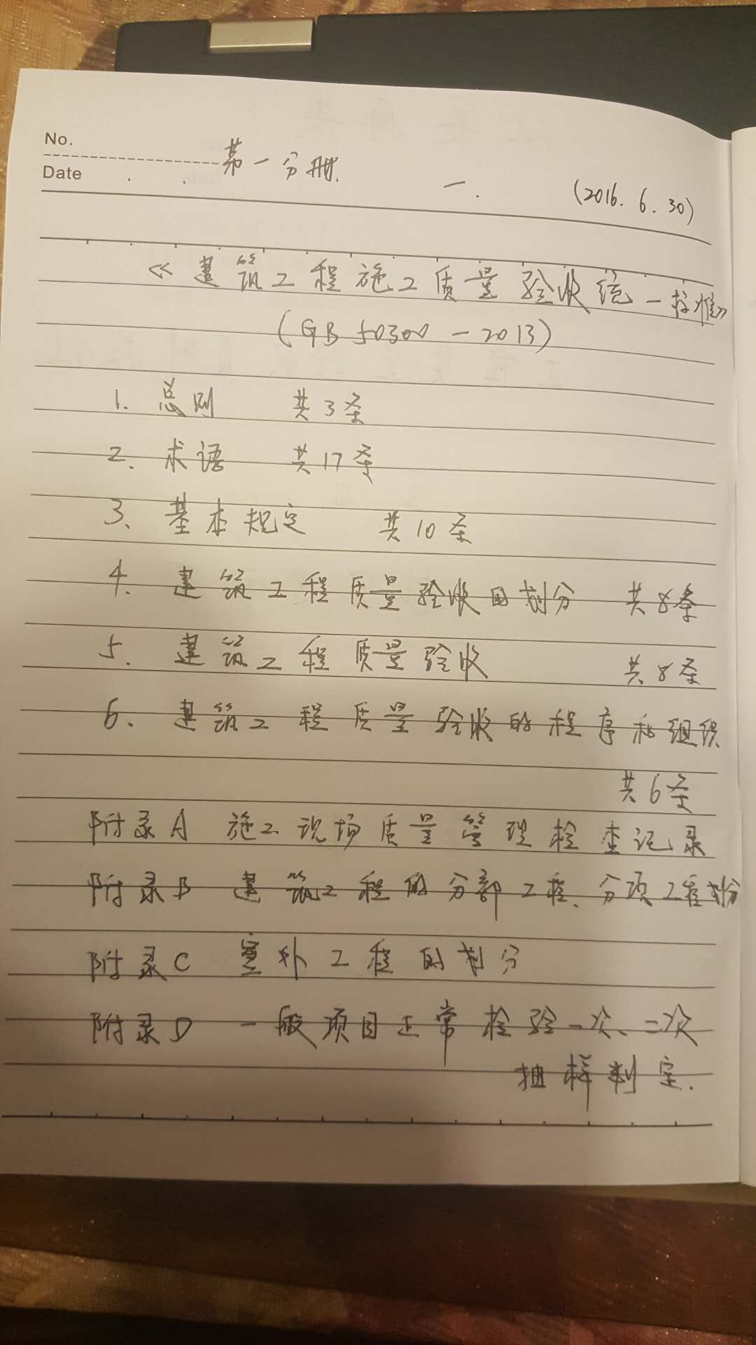
三、关于学习 北京市建设监理协会
2、抄写

Slide 49
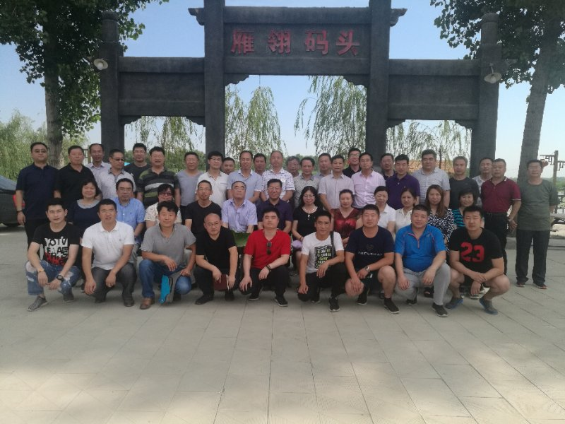
三、关于学习 北京市建设监理协会

Slide 50
三、关于学习 北京市建设监理协会

Slide 51
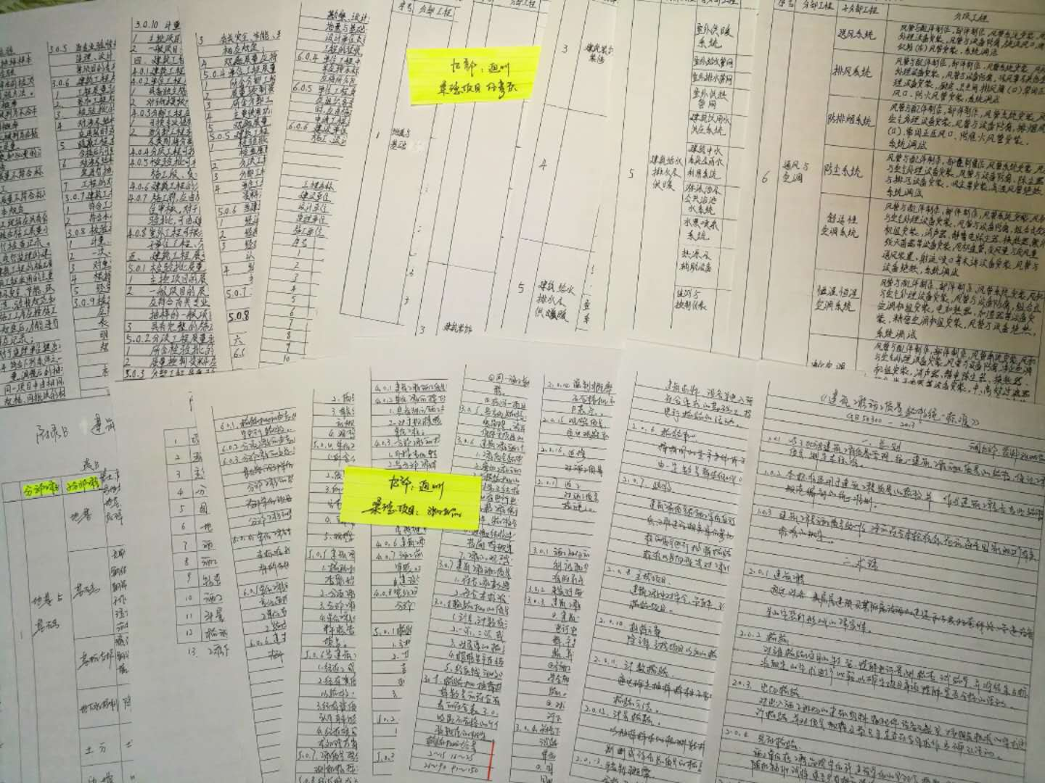
三、关于学习 北京市建设监理协会
2、抄写

Slide 52
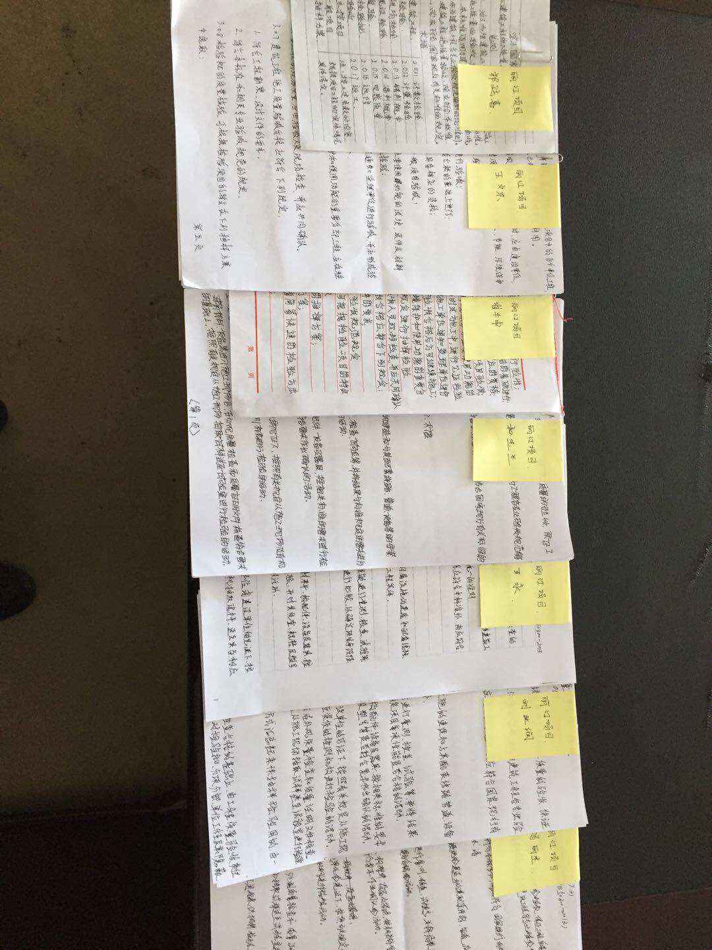
三、关于学习 北京市建设监理协会
2、抄写

Slide 53
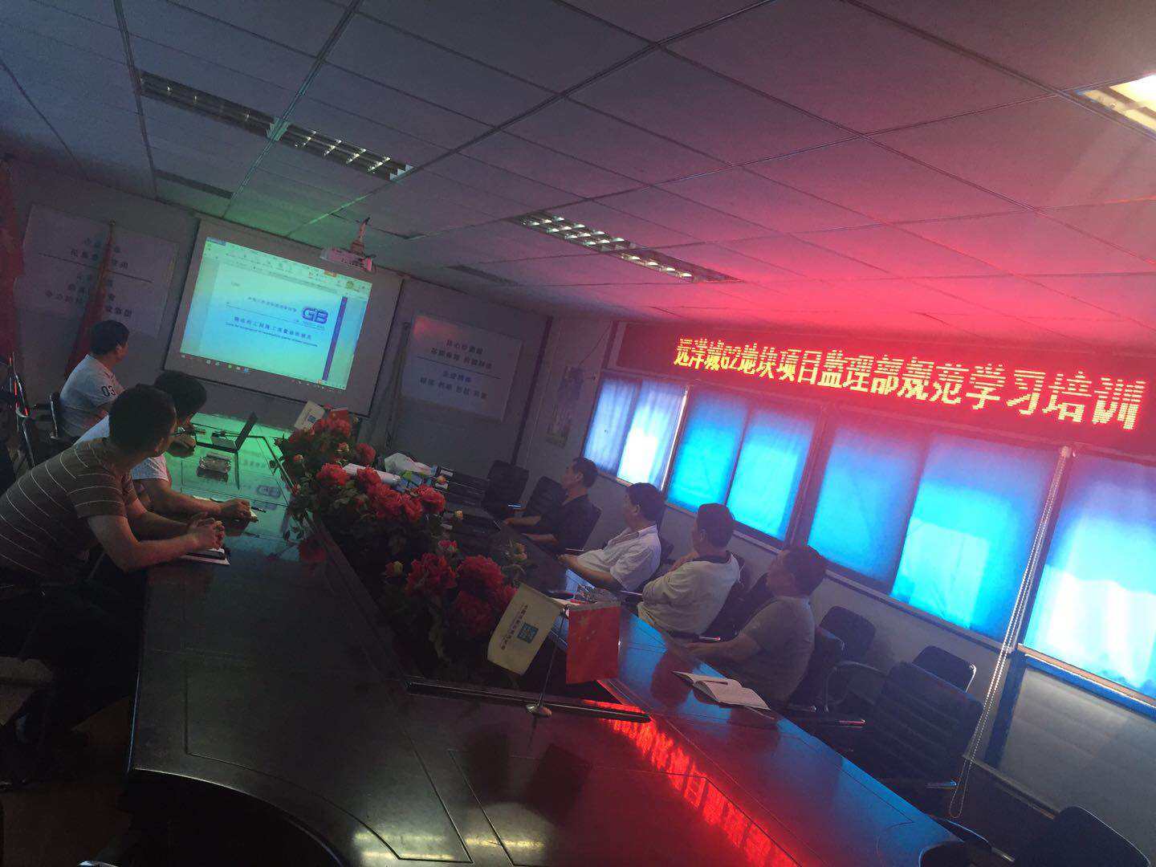
三、关于学习 北京市建设监理协会
3、学习讨论

Slide 54
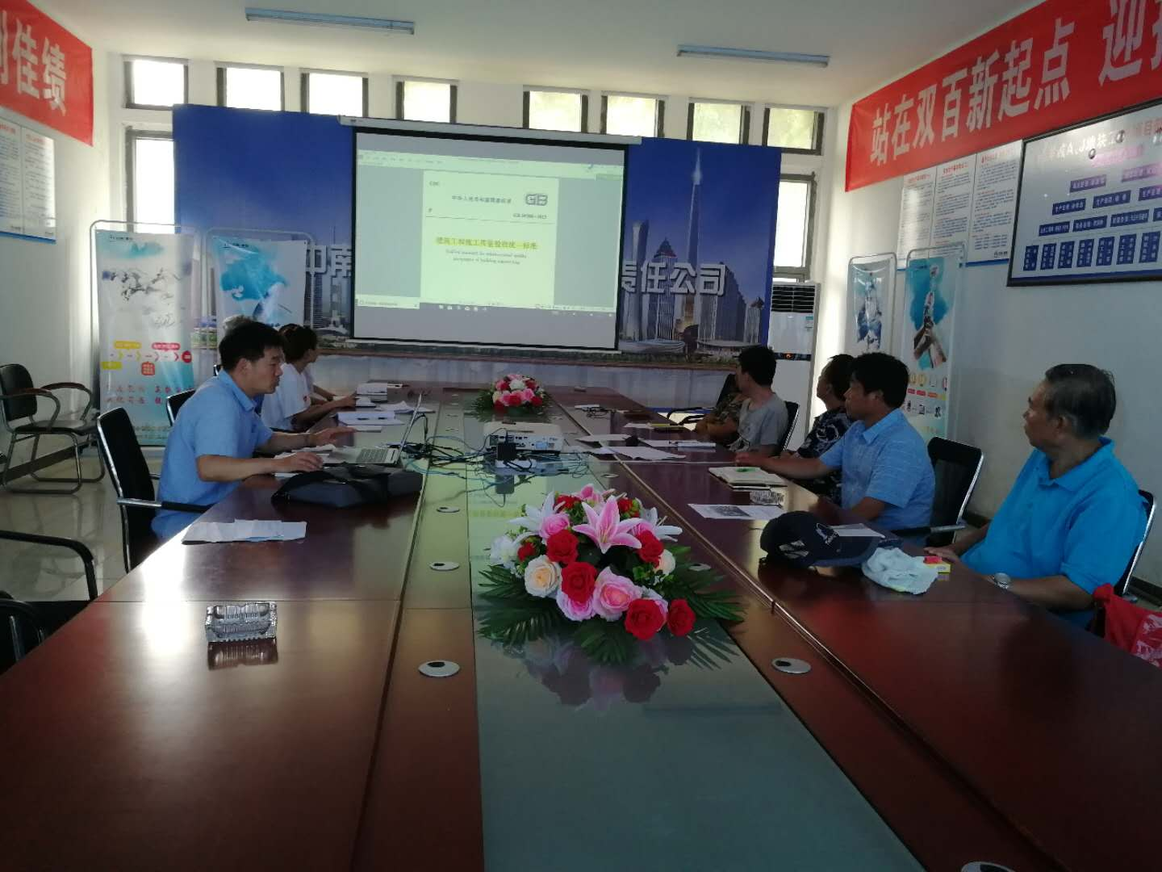
三、关于学习 北京市建设监理协会

Slide 55
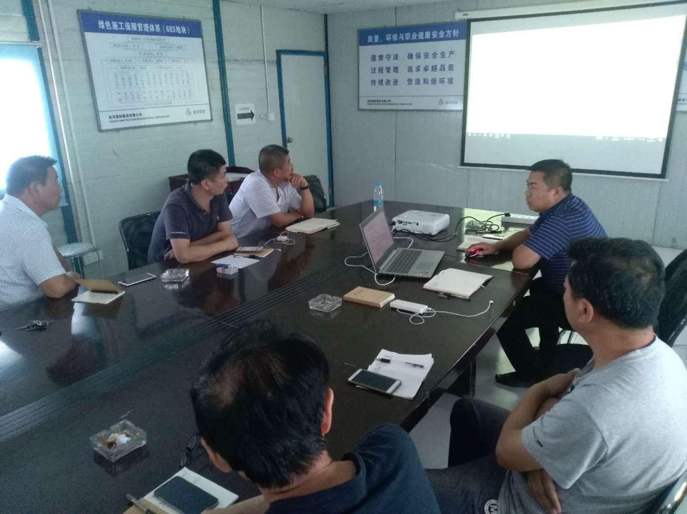
三、关于学习 北京市建设监理协会

Slide 56
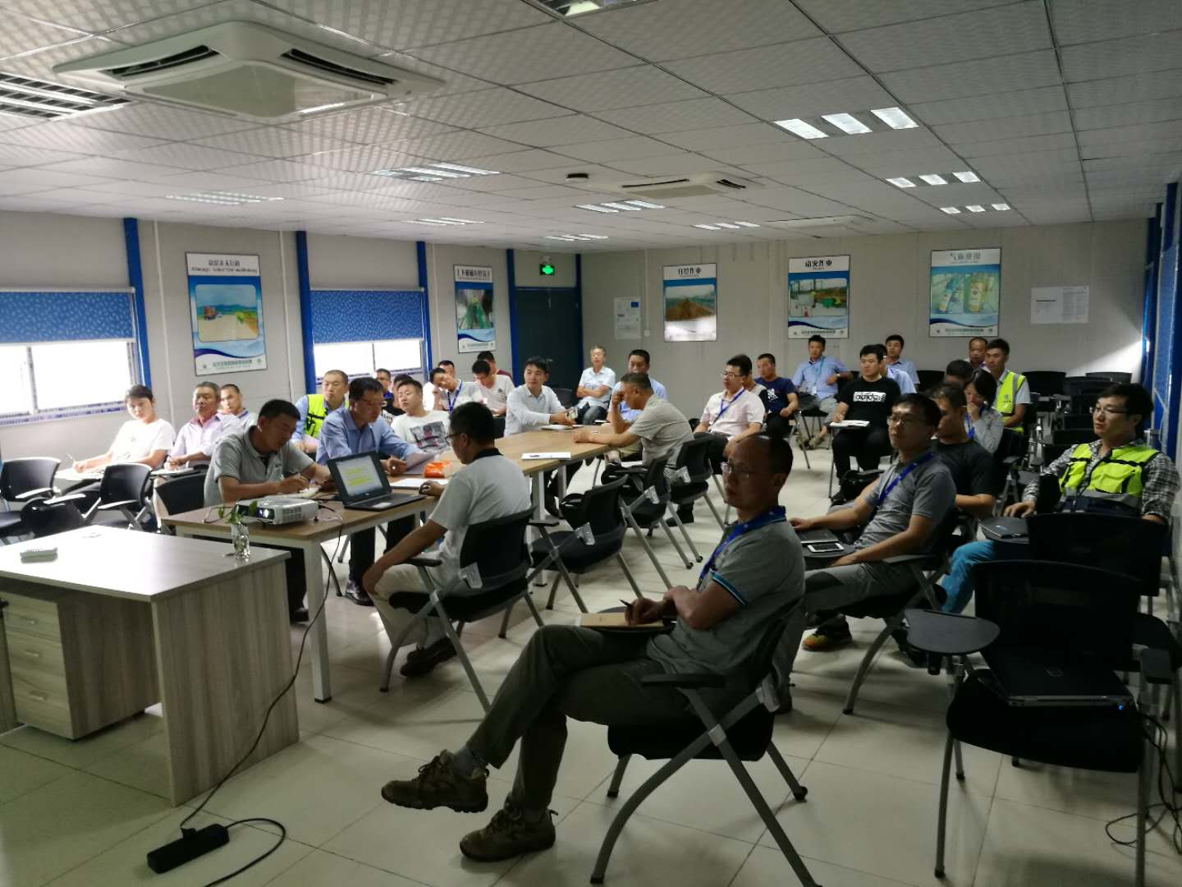
三、关于学习 北京市建设监理协会

Slide 57
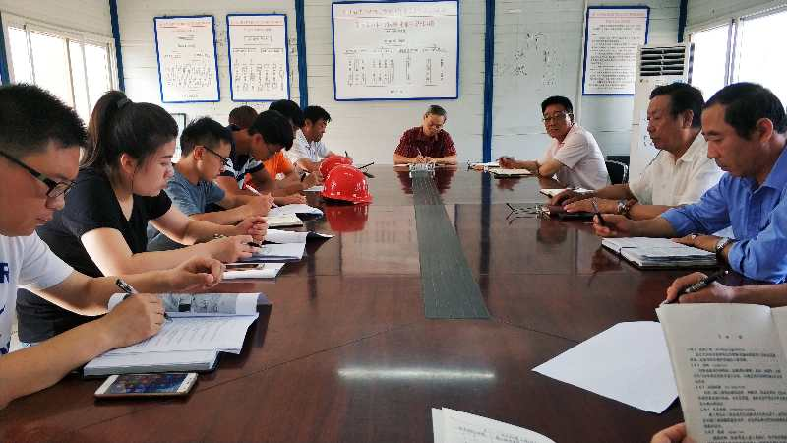
三、关于学习 北京市建设监理协会

Slide 58
三、关于学习 北京市建设监理协会
4、线上交流

Slide 59
三、关于学习 北京市建设监理协会
5、竞赛计划
分专业分年度不定期举行。采取初赛、预赛和决赛三阶段比赛，初赛由各会员单位自行组织；预赛采取笔试形式，由协会统一组织；决赛可采取面试和公开竞赛的方式。
结构专业竞赛分中青年监理人员（原则上年龄应在45岁以下，条件优秀者可以放宽）和注册监理工程师两组，预赛时间分别暂定为8月上旬和9月上旬。
请各单位接到通知后，组织好学习，对于组织学习良好的单位，协会将评选优秀组织奖予以鼓励。

Slide 60
三、关于学习 北京市建设监理协会
一次不行两次，两次不行三次-----
一年不行两年----
总之必须学会！
从我做起，对自己狠一点！

Slide 61
结论：新部令是对监理人有利的文件，监理工作标准化是提升监理工作水平的有效途径，提倡全员终生学习有利于充分发挥监理应有的作用。
感谢聆听！

